Slide 1
ХАРКІВСЬКИЙ НАЦІОНАЛЬНИЙ МЕДИЧНИЙ УНІВЕРСИТЕТ
Кафедра медичної та біоорганічної хімії
Науковий семінар
«САЛОТЕРАПІЯ»
Підготував: доц. Макаров В.О.
2020 р.

Slide 2
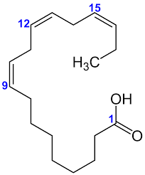
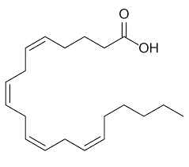
Свиняче сало – високопоживний харчовий продукт,
який містить такі незамінні жирні кислоти, як
ліноленова та арахідонова, що входять до складу
ядра клітини і впливають на відтворення потом-
ства. У салі незамінних жирних кислот більше,
ніж у коров’ячому маслі. Сало є обов’язковим ком-
понентом не лише для виробництва ковбас, а й для
харчування людей важкої фізичної та розумової праці як високоенергетичний продукт. Використання у харчуванні
30–50 г свинячого жиру забезпечує добову норму в
незамінних поліненасичених жирних кислотах, що
становить 3–6 грамів.

Slide 3
Лінолева, ліноленова та арахідонова кислоти
проявляють виняткову біологічну активність. Вони
стимулюють синтез білків та ліпідів, підвищують стійкість організму проти інфекційних захворювань, підтримують активність ферментів, регулюють процеси окиснення й виконують інші, не менш важливі функції в організмі.
Саме тому зростає інтерес до вивчення жирнокислотного складу жирів рослинного і тваринного походження.

Slide 4
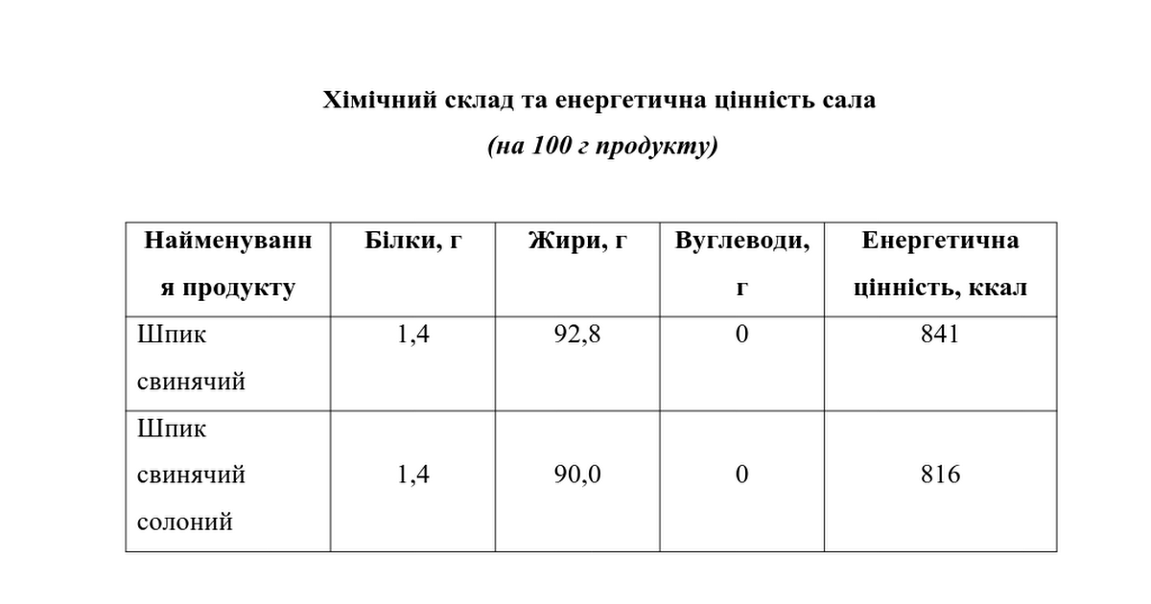

Slide 5
Фізико-хімічні властивості хребтового сала
Показник | Результат (на 100 кг ваги свині)
Число омилення | 195
Кислотне число | 0,4
Йодне число | 56
Початкова Тпл, град. | 27
Кінцева Тпл, град. | 43

Slide 6
Калорійність сала
Сало — калорійний продукт — 780 ккал на 100 г.
До речі, калорійність олії — 880 ккал на 100 г,
а вершкового масла — 720 ккал на 100 г.
Кількість сала (10 г чи 50 г) буде залежати від конкретного складу вашого денного раціону. І якщо ви сьогодні збираєтеся з’їсти шматочок сала — у вашому харчуванні не повинно бути інших жирних холестерино-вмісних продуктів.
Тому в невеликих кількостях сало можна вживати здоровим людям без порушень ліпідного обміну, високого холестерину, якщо немає хвороби жовчовивідних шляхів, жовчного міхура та підшлункової залози, оскільки для повного травлення потрібна достатня кількість жовчі та ферменту ліпази. У такому разі це не зашкодить здоров’ю. Звичайно, якщо ви не будете вживати сало як закуску до алкоголю або їсти його щодня.
Щоб сало пішло на користь, можна його з’їсти зі шматочком хліба грубого помелу. Воно добре поєднується з овочевими стравами. Краще їсти натуральне сало без копчення і не надто солоне.

Slide 7
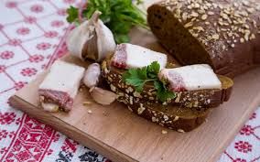
САЛОТЕРАПІЯ
Як його тільки не називають: «український снікерс» і наркотик. Він має велику цілющу дію: може вилікувати підшлункову залозу, захистити від вірусів, а також зменшити зубний біль.
Сало має бактерицидні властивості, діє на шкідливі бактерії.

Slide 8
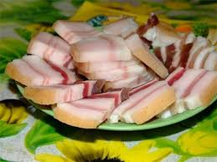
СТРУС ДЛЯ ОРГАНІЗМУ
На відміну від соняшникової олії салао не виділяє шкідливих речовин при нагріванні. Страва, приготована на ньому, буде жирною і калорійною.
Лікар натуропат Свідко Є.В. вважає, що влаштовувати подібний струс просто необхідно для організму.
«У тих людей, які вживають знежирені страви часто утворюються камені, поліпи в жовчному пузирі. Тому, обов'язково потрібно включати до свого раціону жирні продукти»

Slide 9
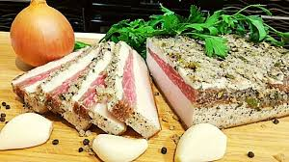
Природній антибіотик
Група вчених з Великобританії прийшли до висновку, що сало - один з кращих засобів, що сприяють зміцненню імунітету людини.
Справа в тому, що в салі міститься арахідонова кислота, яка підсилює захисні функції організму, допомагає запобігти поширенню вірусів і шкідливих бактерій.
Особливо корисне сало з часником або цибулею.

Slide 10
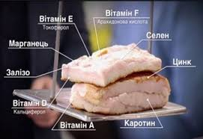
Користь сала | Шкода сала
Сало містить вітаміни A, D, E Покращує імунітет Може виводити з організму радіактивні частинки Покращує роботу мозку, серцевого м'яза, впливає на роботу нирок та поліпшує склад крові, виводячи з неї зайві холестеринові бляшки. | Сало є висококалорійним продуктом, тому вживати його слід з обережністю Може призвести до ожиріння Можливе зараження паразитами, які були у тварини

Slide 11
МІФИ ПРО САЛО
ВІД САЛА ТОВСТІЮТЬ, і частково це думка вірна. Але, не варто забувати, що набрати вагу можна від будь-якого продукту, навіть найбільш дієтичного. Справа в кількості споживаної їжі. Це відноситься і до сала - його потрібно їсти маленькими порціями, щоб не погладшати.
САЛО НАЛЕЖИТЬ ДО НАДЗВИЧАЙНО ВАЖКИХ ПРОДУКТІВ ДЛЯ ШЛУНКА ЛЮДИНИ. Але, цінний жир свинячого сала плавиться при температурі людського тіла, тому здоровий шлунок добре засвоює цей продукт. Однак, людям, які мають проблеми зі шлунком і кишечником, слід обмежити його вживання.
САЛО Є СУЦІЛЬНИМ ШКІДЛИВИМ ХОЛЕСТЕРИНОМ. Холестерин в даному продукті, звичайно, є, але в значно меншій кількості, ніж, наприклад, у вершковому маслі. Та кількість, яке міститься в салі, не може викликати появу атеросклерозу. Завдяки очищенню судинних відкладень жирними кислотами сало, навпаки, сприяє запобіганню накопичень холестеринових утворень.
ДУЖЕ ШКІДЛИВО СПОЖИВАННЯ САЛА В СМАЖЕНОМУ ВИГЛЯДІ. Відомо, що будь-який смажений продукт шкідливий. Але, якщо підігрівати сало, не піджарюючи його, воно набагато краще буде засвоюватися організмом.

Slide 12
ДЯКУЮ ЗА УВАГУ!
БУДЬТЕ ЗДОРОВІ!

